Slide 1

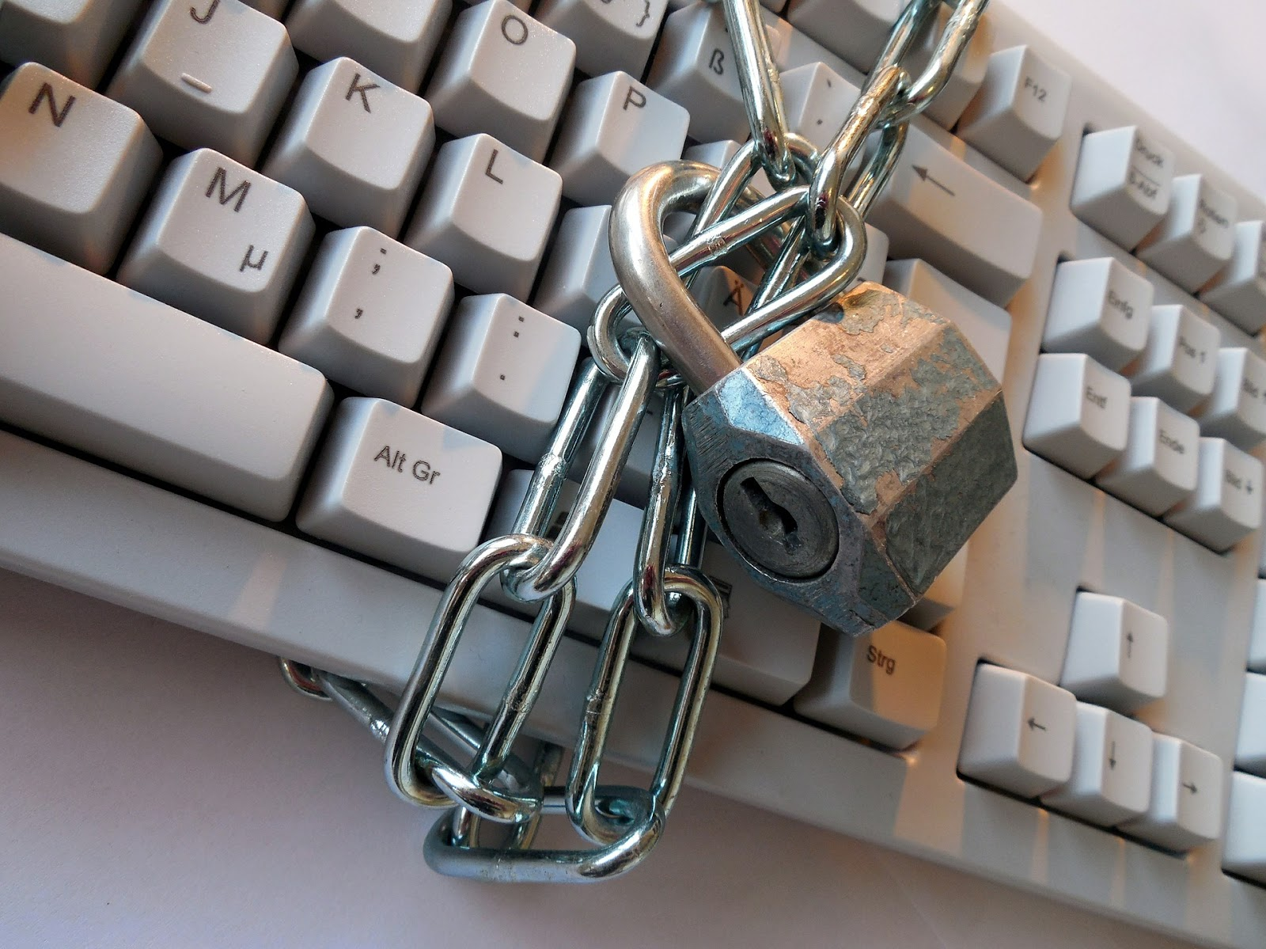
ASEGURAMIENTO DE INFRAESTRUCTURA TECNOLOGICA
Universidad Pontificia Bolivariana
Ing. Donny Alexander Rodríguez Cáceres

Slide 2
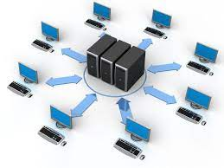
Fundamentos de aseguramiento de infraestructura
El aseguramiento de infraestructura es una estrategia de defensa que implementa controles de seguridad para detectar y filtrar amenazas a las que están expuestos los recursos físicos y los servicios asociados.
El objetivo de los esfuerzos de Protección de la Infraestructura de IT es reducir el riesgo de esos ataques con tecnologías tales como:
Detección y prevención de intrusiones
Monitoreo de Seguridad
Encriptación de la información
Gestión de accesos e identidades
La seguridad de la infraestructura es un concepto básico en el campo de la seguridad de la red. Se centra en proteger los factores físicos de la infraestructura tecnológica y garantizar la seguridad de los activos digitales contra las amenazas
La protección de la infraestructura es una parte clave de un programa de seguridad de la información. Garantiza que los sistemas y servicios de la carga de trabajo estén protegidos frente a accesos no intencionados ni autorizados y posibles vulnerabilidades.

Slide 3

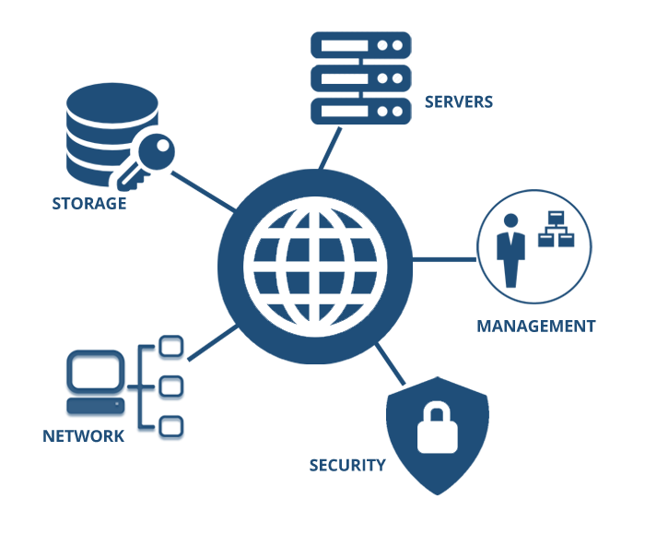
Fundamentos de aseguramiento de infraestructura
Ventajas de la seguridad en infraestructura
Las empresas dependen de sus activos tecnológicos para seguir operando, así que proteger la infraestructura tecnológica es proteger también a la propia organización.
Los datos protegidos y la propiedad intelectual proporcionan ventajas competitivas significativas a un buen número de compañías a la hora de competir en el mercado, por lo que cualquier pérdida o interrupción en el acceso a esta información puede tener un impacto extremadamente negativo en la rentabilidad de una empresa.

Slide 4

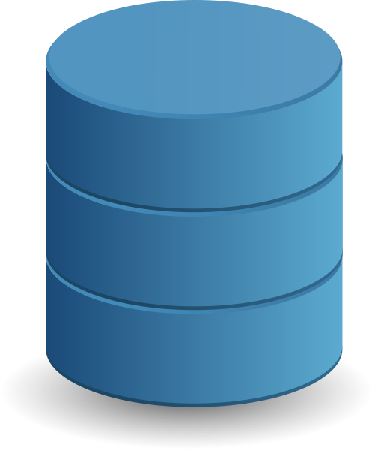
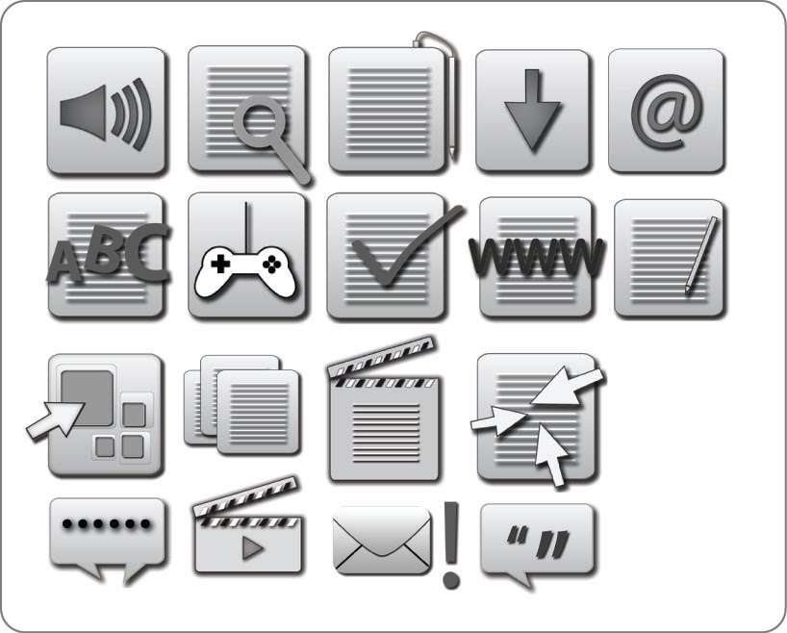
Fundamentos de aseguramiento de infraestructura
¿Cuáles son los distintos niveles de seguridad en infraestructura?
Una gran parte de los marcos de trabajo relacionados con seguridad en la infraestructura informática para las empresas contemplan cuatro tipos, o niveles, de seguridad.
Datos
A medida que cada vez se generan y almacenan más datos en más ubicaciones (centros de datos principales, coubicaciones, múltiples nubes y extremos), proteger todos estos datos resulta cada vez más complejo.
Red
Por lo general, un cortafuegos es la primera línea de defensa en la seguridad de una red. Sirve como barrera entre la red de confianza de la empresa y otras redes desconocidas, como puede ser una red wifi.
Aplicación
El software obsoleto puede contener vulnerabilidades que los ciberdelincuentes pueden aprovechar para conseguir acceder a los sistemas informáticos.
Seguridad física
La protección cibernética más eficaz es incapaz de proteger a los activos tecnológicos de la sustracción física, el vandalismo o los desastres naturales.

Slide 5
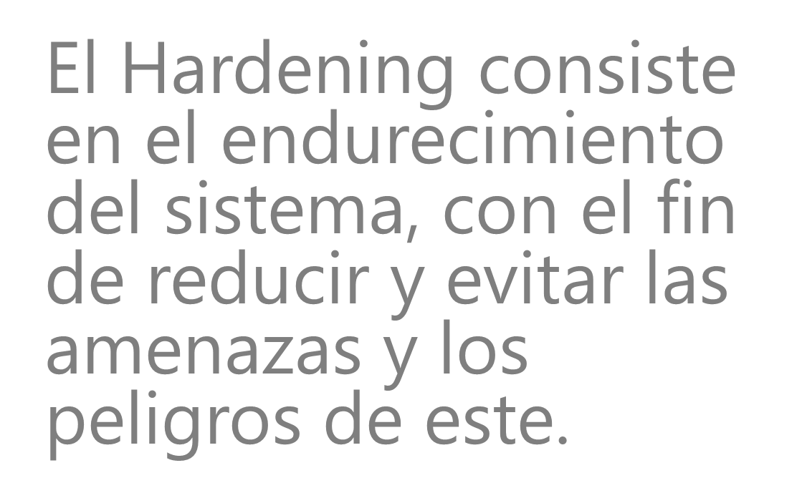

Fundamentos de aseguramiento de infraestructura
Hardening
Es el término que se le da al proceso de reducción de vulnerabilidades en el sistema.
Esto se consigue, estableciendo unas medidas de seguridad con el objetivo de estar preparados ante un ataque informático.
endurecimiento informático

Slide 6
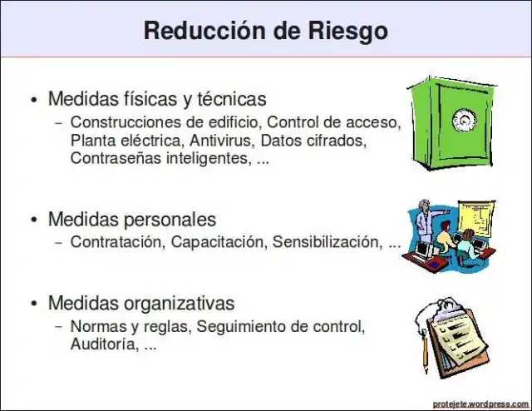

Fundamentos de aseguramiento de infraestructura
Está basado en la idea de que los sistemas que cumplen con una única función son más seguros, que los sistemas que cumplen con varias funciones.

Slide 7

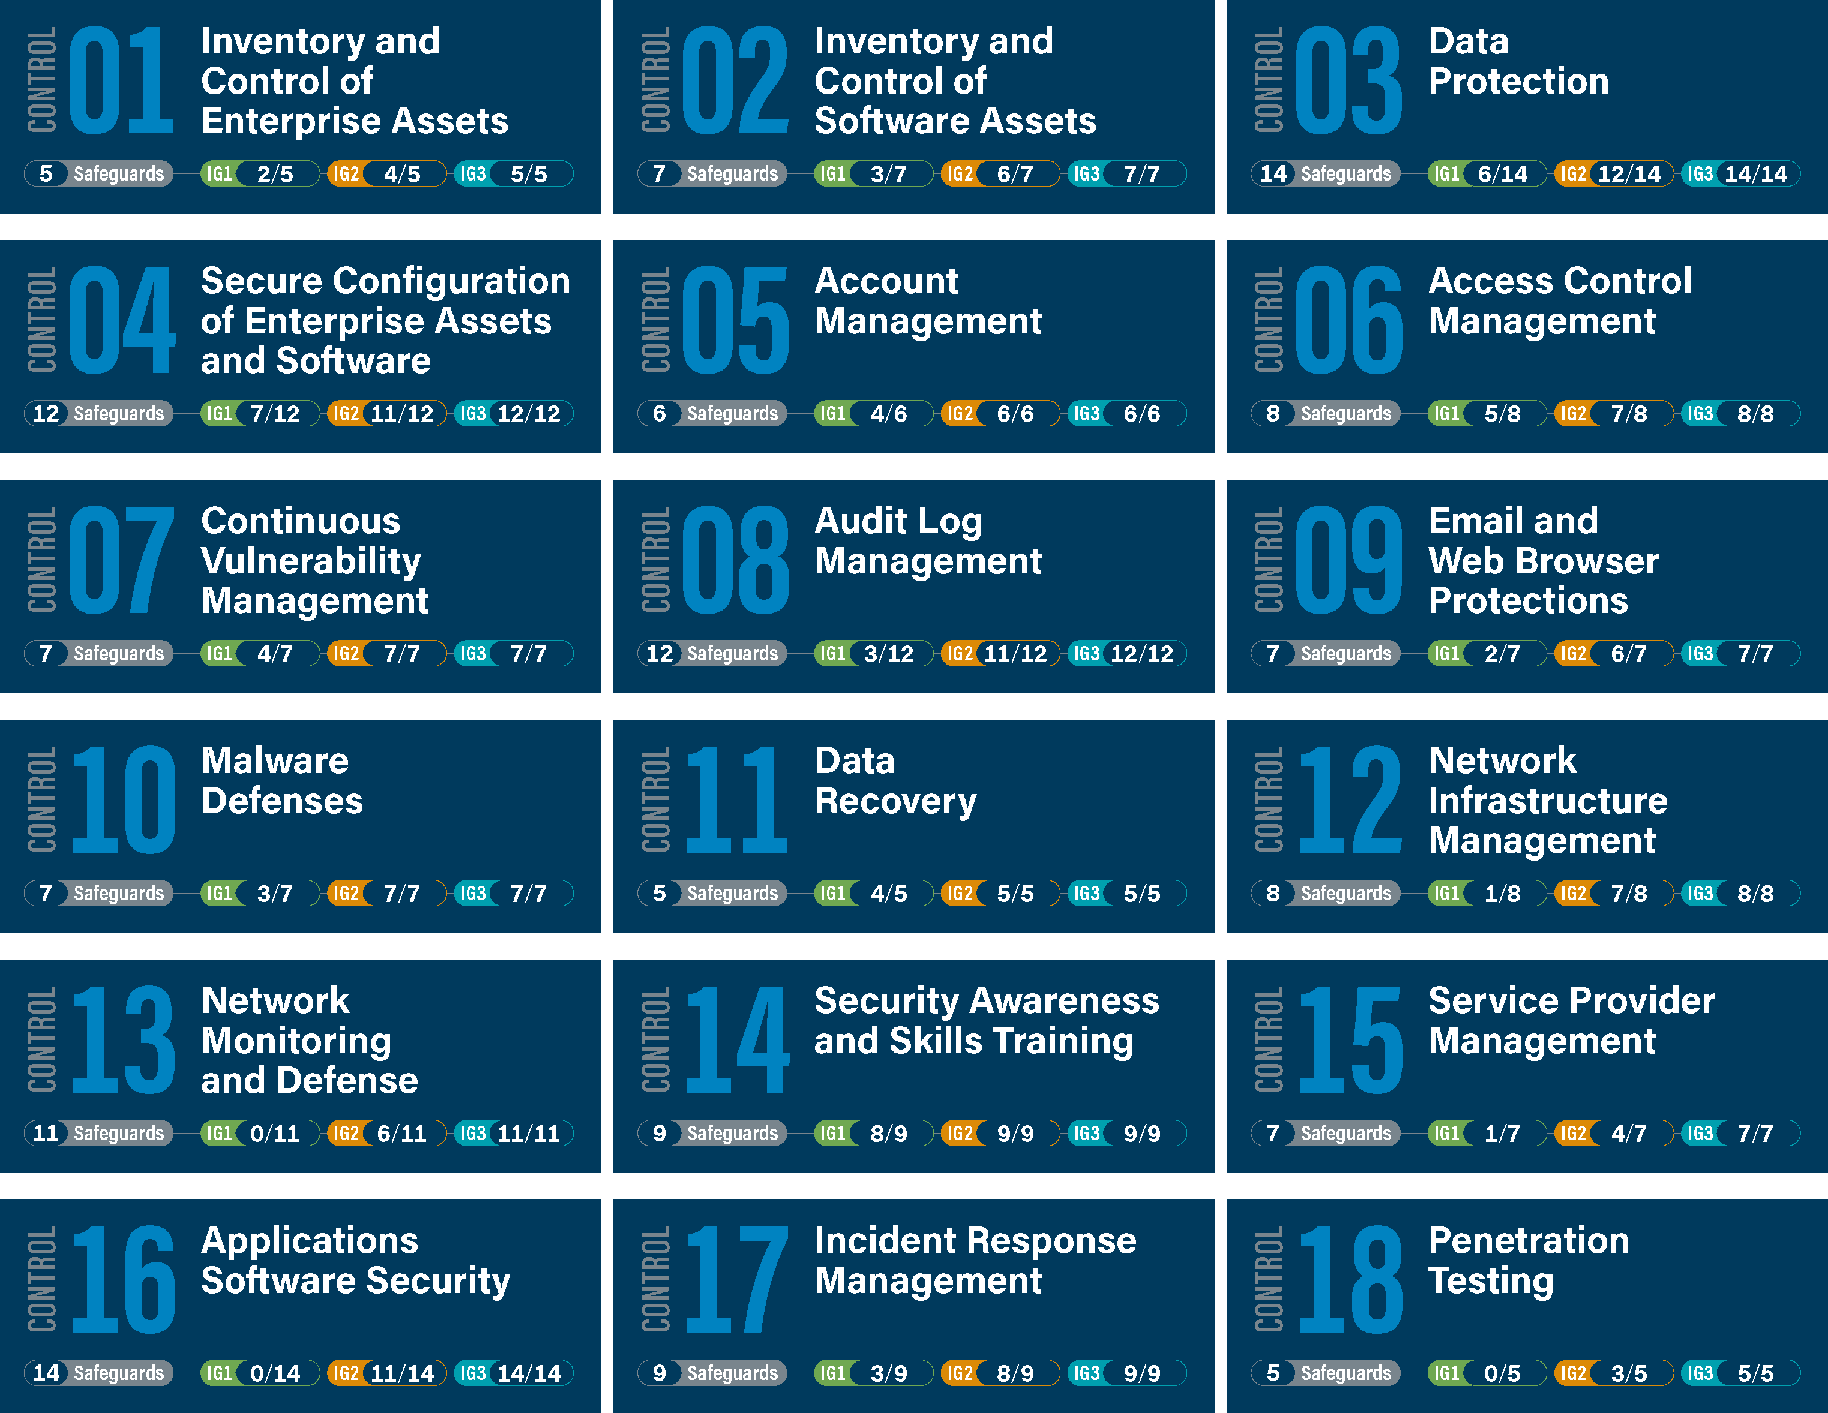

Cumplir para fortalecer
Esta foto de Autor desconocido está bajo licencia CC BY-NC

Slide 8
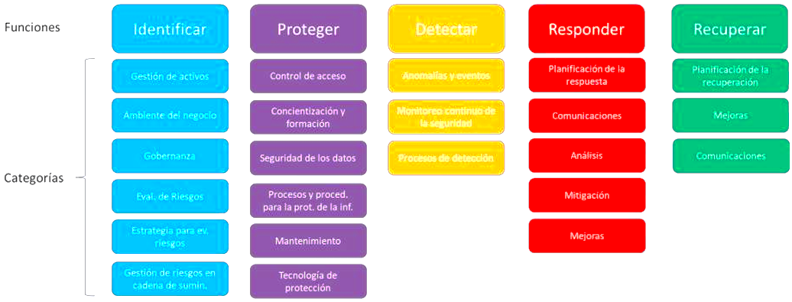
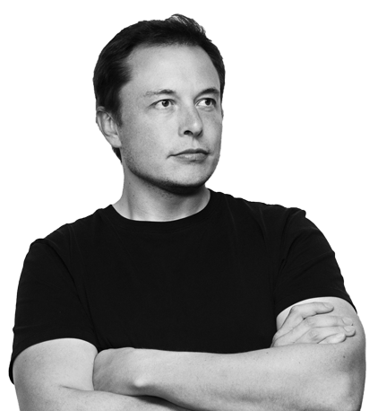

Cumplir para fortalecer

Slide 9
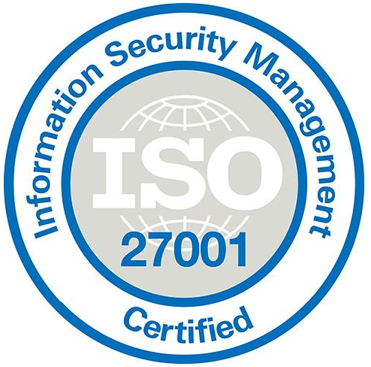
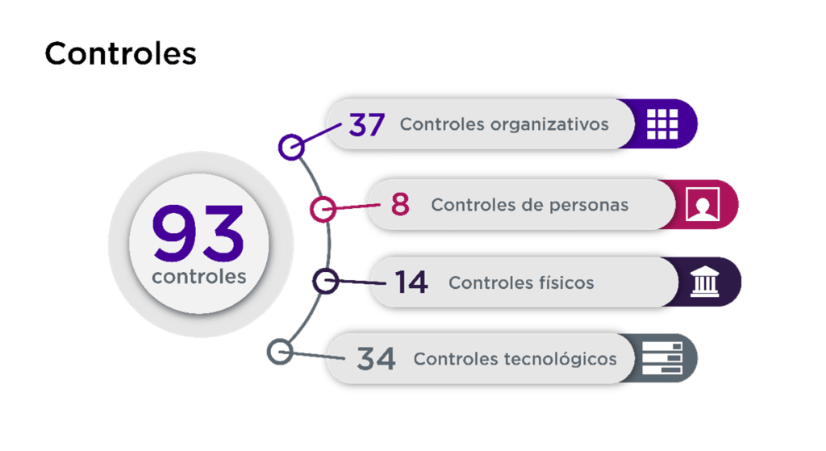

Cumplir para fortalecer

Slide 10
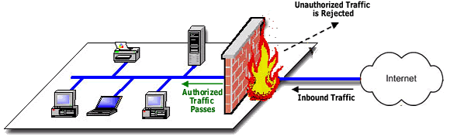

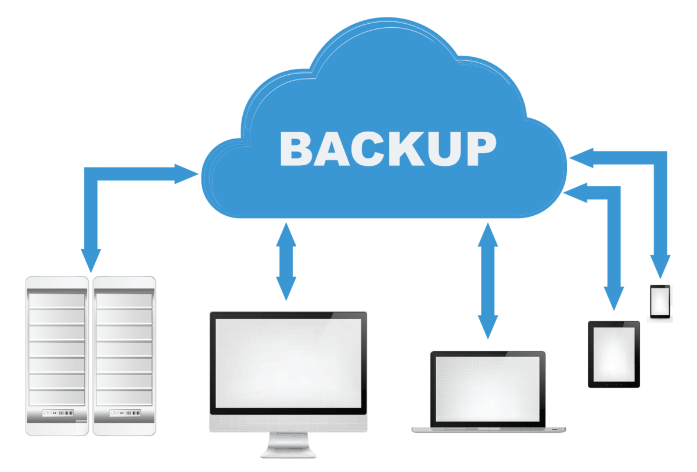
Cumplir para fortalecer
El Hardening igual que consiste en “desprendernos” de lo innecesario de nuestros sistemas con el fin de endurecerlo, también nos habla de tener sumamente cuidado, en que las acciones de protección no afecten al correcto funcionamiento del mismo sistema y por consiguiente a su propósito..
Cambiar todas las claves que tengamos por defecto.
Desinstalación todo el software que sea innecesario.
Dar de baja a los usuarios que son innecesarios.
Deshabilitar todos los servicios que no se están utilizado.
Aumentar todo lo posible, la seguridad de los servicios o procesos que si tendrán que ser utilizados.
Cerrar puertos que se encuentren sin uso.
Utilizar backup (copias de seguridad) como respaldo de datos importantes.
Instalar un firewall.
Actualizar los sistemas operativos para obtener los parches de seguridad.
Implantar un DLP para evitar la fuga de datos

Slide 11
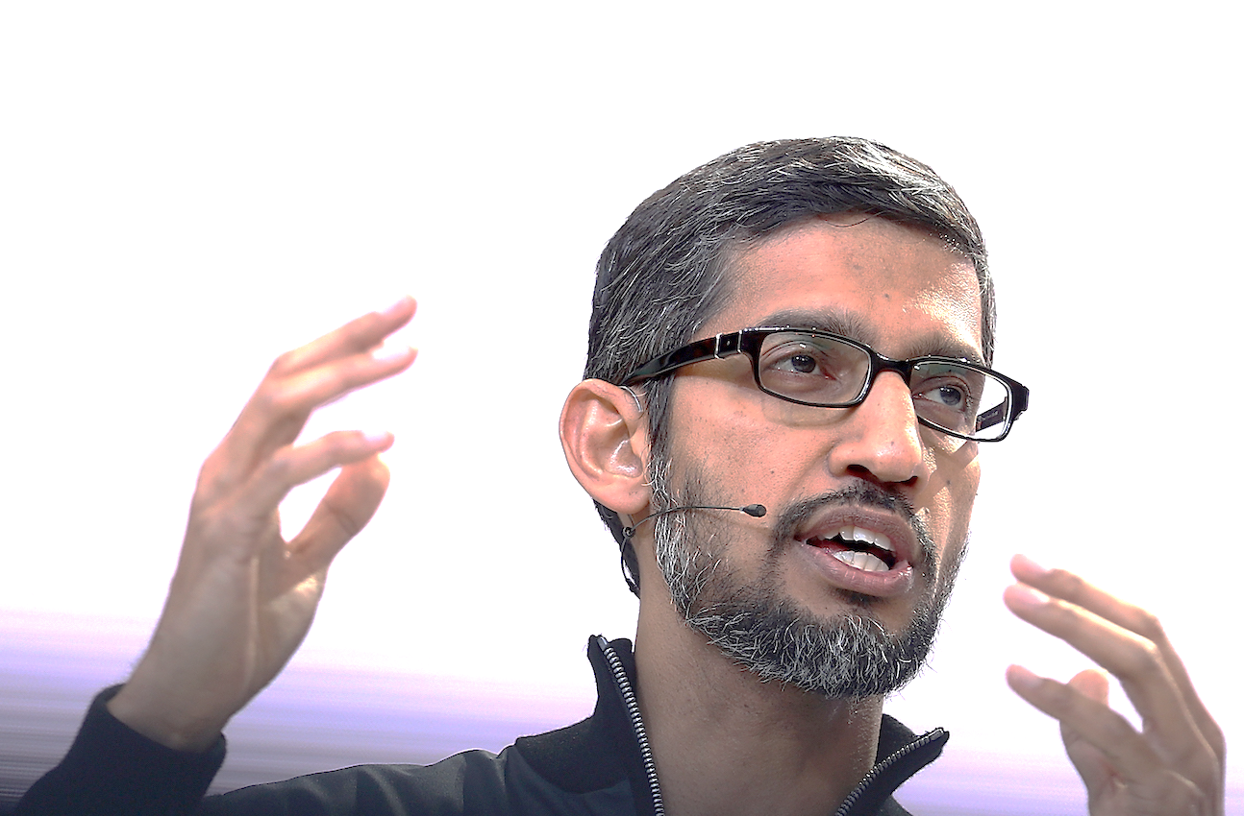

Cumplir para fortalecer
Es ahí donde hay que tener cuidado de que nuestro sistema no sea vulnerable, pero que, a su vez, en ese proceso de asegurar un sistema, no entorpecer a la hora de realizar las funciones previstas. Esta balanza de seguro y versátil, no es siempre fácil de lograr.
Esta foto de Autor desconocido está bajo licencia CC BY-NC-ND

Slide 12

Experiencias de aprendizaje y Contenidos
Esta foto de Autor desconocido está bajo licencia CC BY-SA-NC

